Slide 1
第 1 章 星星之火
1.1大数据时代
1.2大数据分析时代
1.3简单、优雅、有效——这就是Spark
1.4Spark 3.0核心——ML
1.5星星之火，可以燎原
1.6小结

Slide 2
1.1 大数据时代
什么是“大数据”？一篇名为“互联网上一天”的文章告诉我们：
一天之中，互联网上产生的全部内容可以刻满1.68亿张DVD，发出的邮件有2940亿封之多（相当于美国两年的纸质信件数量），发出的社区帖子达200万个（相当于《时代》杂志770年的文字量），卖出的手机数量为37.8万台，比全球每天出生的婴儿数量高出37.1万。
正如人们常说的一句话：“冰山只露出它的一角”。大数据也是如此，“人们看到的只是其露出水面的那一部分，而更多的则是隐藏在水面下”。随着时代的飞速发展，信息传播的速度越来越快，手段也日益繁多，数据的种类和格式也趋于复杂和丰富，并且在存储上已经突破了传统的结构化存储形式，向着非结构存储飞速发展。

Slide 3
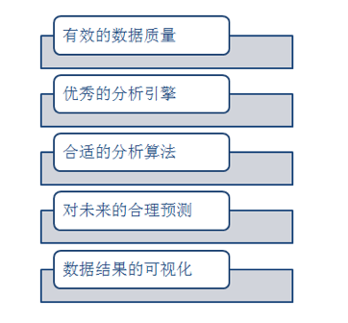
1.2 大数据分析时代
随着“大数据时代”的到来，掌握一定的知识和技能，能够对大数据信息进行锤炼和提取越来越受到更多的数据分析人员所器重。可以说，大数据时代最重要的技能是掌握对大数据的分析能力。只有通过对大数据的分析，提炼出其中所包含的有价值内容才能够真正做到为我所用。换言之，如果把大数据比作一块沃土，那么只有强化对土地的“耕耘”能力，才能通过“加工”实现数据的“增值”。
一般来说，大数据分析需要涉及以下5个方面，如图所示。

Slide 4
1.3 简单、优雅、有效——这就是Spark
Apache Spark 是加州大学伯克利分校的AMPLabs开发的开源分布式轻量级通用计算框架。与传统的数据分析框架相比，Spark在设计之初就是基于内存而设计，因此其比一般的数据分析框架有着更高的处理性能，并且对多种编程语言，例如Java、Scala及Python等提供编译支持，使得用户在使用传统的编程语言即可对其进行程序设计，从而使得用户的学习和维护能力大大提高。
简单、优雅、有效——这就是Spark！
Spark是一个简单的大数据处理框架，可以使程序设计人员和数据分析人员在不了解分布式底层细节的情况下，就像编写一个简单的数据处理程序一样对大数据进行分析计算。

Slide 5
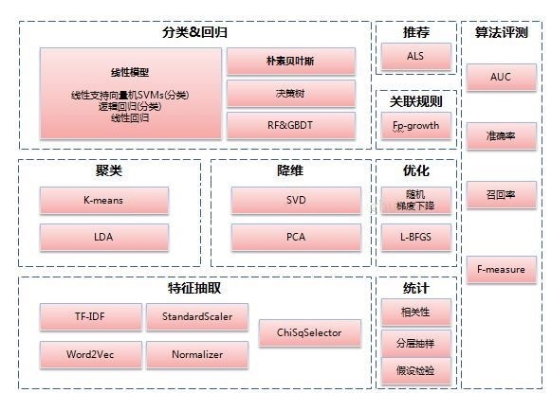
1.4 Spark 3.0核心——ML
ML主要操作的是DataFrame，而MLlib操作的是RDD，也就是说二者面向的数据集不一样。相比于MLlib在RDD提供的基础操作，ML在DataFrame上的抽象级别更高，数据和操作耦合度更低。ML中的操作可以使用pipeline，跟sklearn一样，可以把很多操作（算法/特征提取/特征转换）以管道的形式串起来，然后让数据在这个管道中流动。ML中无论是什么模型，都提供了统一的算法操作接口，比如模型训练都是fit。
ML机器学习库还在不停地更新中，Apache的相关研究人员仍在不停地为其中添加更多的机器学习算法。目前ML中已经有通用的学习算法和工具类，包括统计、分类、回归、聚类、降维等，如图所示。

Slide 6
1.5 星星之火，可以燎原
Spark一个新兴的、能够便捷和快速处理海量数据的计算框架，它得到了越来越多从业者的关注与重视。使用其中的ML能够及时准确地分析海量数据，从而获得大数据中所包含的各种有用信息。例如，经常使用的聚类推荐，向感兴趣的顾客推荐相关商品和服务；或者为广告供应商提供具有针对性的广告服务，并且通过点击率的反馈获得统计信息，进而有效地帮助他们调整相应的广告投放能力。
2015年6月15日，IBM宣布了一系列Apache Spark开源软件相关的措施，旨在更好地存储、处理以及分析大量不同类型的数据。IBM将在旧金山开设一家Spark技术中心，这一举措将直接教会3500名研发人员使用Spark来工作，并间接影响超过一百万的数据科学家和工程师，让他们更加熟悉Spark。

Slide 7
1.6 小结
Spark是未来大数据处理的最佳选择，而ML是Spark最核心最重要的部分。掌握了使用ML对数据处理的技能，可以真正使得大数据为我所用，让我们梦想成真，大数据会成为我们所拥有的财富，一座可以开采的金矿。我们还有什么理由不去使用和掌握它呢？

